Slide 1
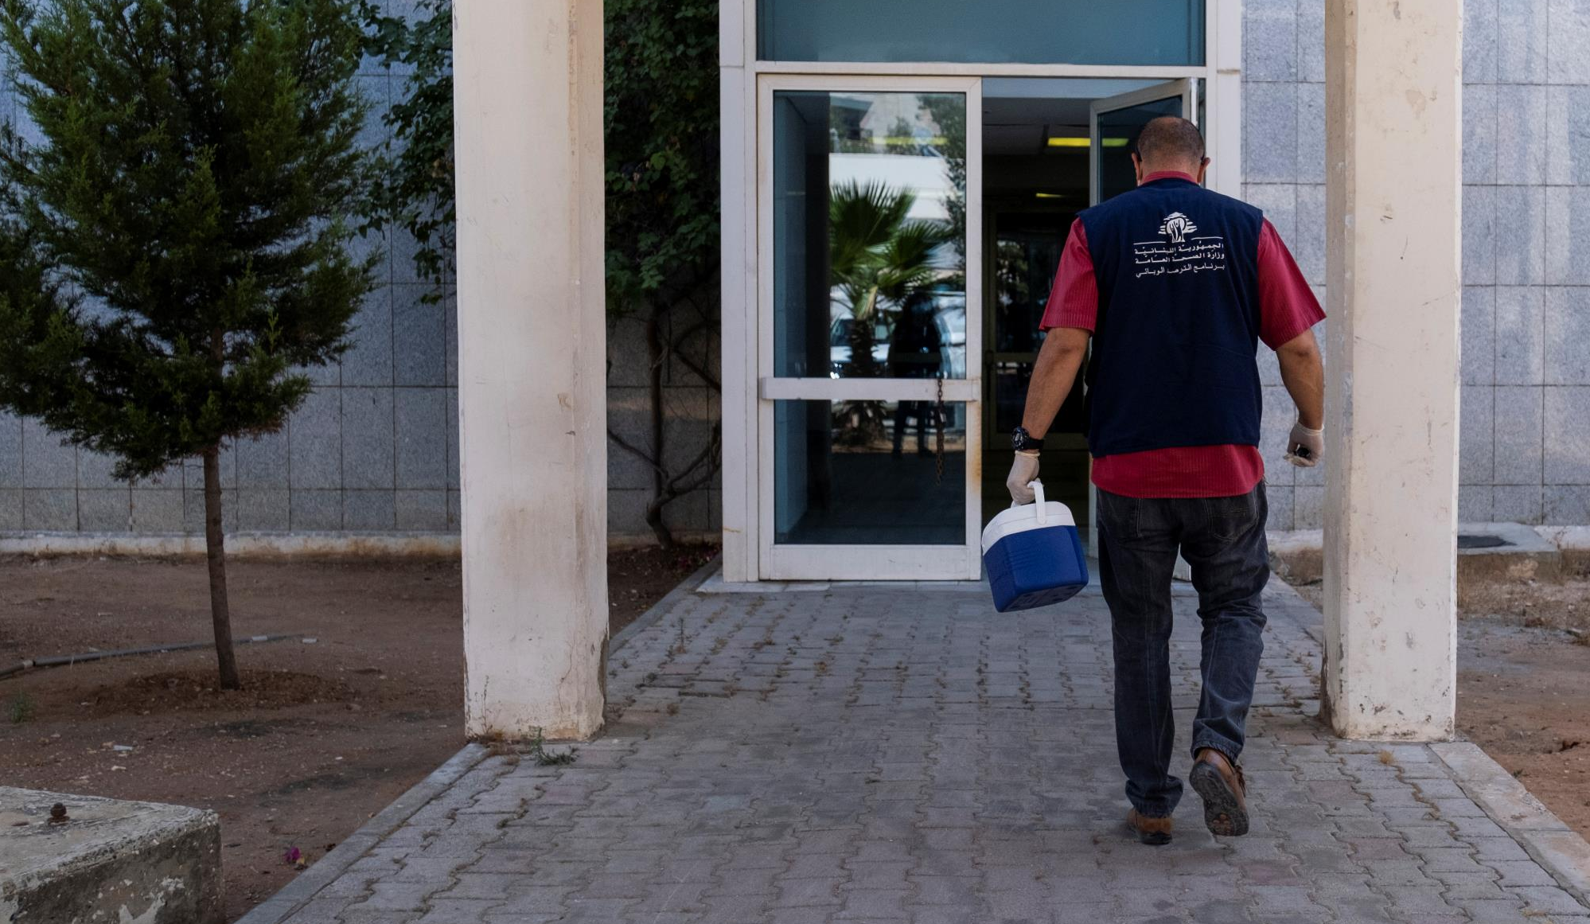

توصيات GTFCC
Module 2: جمع العينات وإعدادها ونقلها للكوليرا
V1.1 يوليو 2025
© WHO / Natalie Naccache
Notes:
مرحبًا بكم في الوحدة الثانية من هذه الدورة بعنوان "جمع العينات، التحضير والنقل للكوليرا".

Slide 2
أهداف التعلم
وصف ما يمثل عينة جيدة لفحص الكوليرا
جمع عينات جيدة الجودة وإعدادها بأمان لفحص الكوليرا
تحديد العوامل الرئيسية التي تؤثر على تخزين العينات ونقلها
تحديد ما يلزم لنقل العينات بشكل كافٍ
تطبيق أفضل الممارسات في إعداد التقارير باستخدام العينات
الوحدات السابقة المقترحة: الوحدة 1 مقدمة عن الكوليرا وفحص الكوليرا
2 /2
Notes:
في نهاية هذه الوحدة، ستكون قادرًا على:
وصف ما يجعل العينة مناسبة لاختبار الكوليرا.
جمع وتحضير عينات عالية الجودة لاختبار الكوليرا بأمان.
تحديد العوامل الرئيسية التي تؤثر على تخزين ونقل هذه العينات.
تحديد ما هو مطلوب لنقل العينات بشكل كافٍ.
تطبيق أفضل الممارسات لإعداد التقارير باستخدام العينات.

Slide 3
المحتوى
1
جمع العينات
2
تخزين العينات وإعدادها للنقل
3
نقل العينات
نماذج الإحالة
4
5
تقييم نهاية الوحدة
3 /2
Notes:
تنقسم هذه الوحدة إلى الأقسام الخمسة التالية.

Slide 4
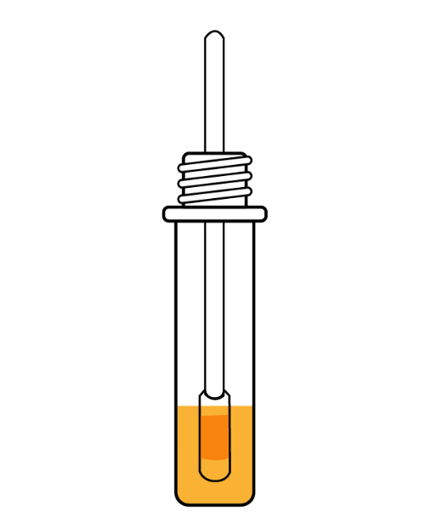
جمع
العينات
Notes:
دعونا نغوص في القسم الأول: جمع العينات لاختبار الكوليرا.

Slide 5
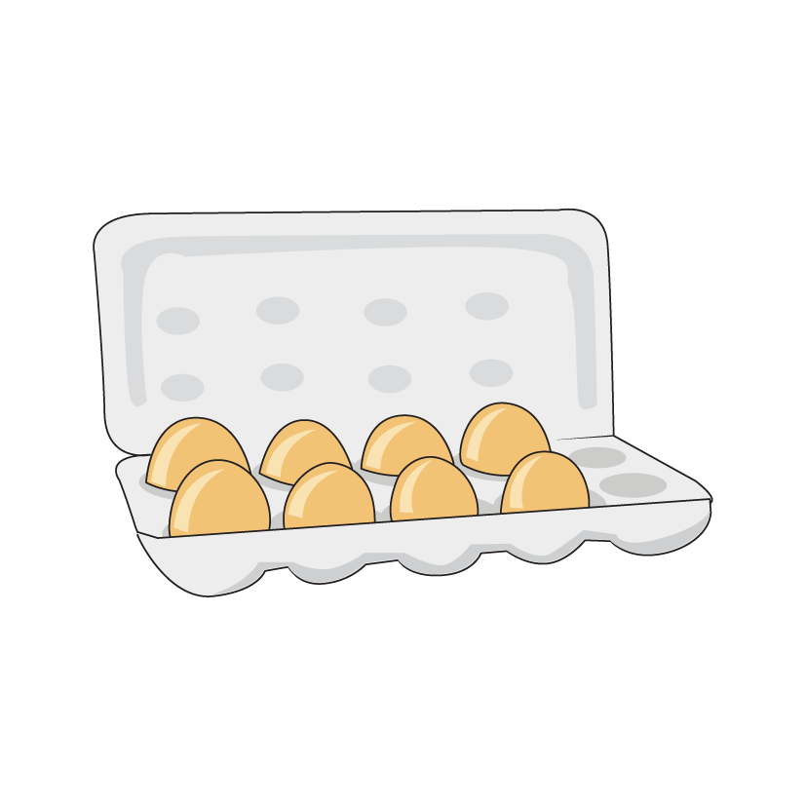

“
”
نتيجة أي فحص معملي لا تتجاوز جودة العينة التي تم استلامها في المختبر.
عينة جيدة
عينة سيئة
Notes:
رسالة رئيسية يجب تذكرها هي أن نتيجة أي فحص مخبري تكون جيدة بقدر جودة العينة التي تم استلامها في المختبر. فكر في الأمر على هذا النحو: هل يمكننا طهي وجبة جيدة إذا تلقينا بيضًا تالفًا فقط؟

Slide 6
نتائج جمع العينات
الخطوة الأولى لإجراء أي نوع من الفحوصات للكوليرا هي جمع عينات كافية
نتائج جمع العينات ونقلها بشكل كافٍ:
  نتائج اختبار دقيقة وموثوقة
  تشخيص صحيح وعلاج فعال
  الإبلاغ في الوقت المحدد عن نتائج الاختبار
  ارتفاع مستوى رضا العملاء
  انخفاض التكاليف
نتائج جمع العينات ونقلها بشكل غير كافٍ:
  نتائج اختبار مشكوك فيها
  تشخيص غير صحيح وعلاج غير فعال في حالة الحاجة إلى المضادات الحيوية
  تأخيرات في الإبلاغ عن نتائج الاختبار
  إعادة الاختبار غير الضرورية
  انخفاض مستوى رضا العملاء
  زيادة التكاليف
  إصابة
  وفاة
6 /2
Notes:
قبل أن يتم إجراء أي نوع من الاختبارات، يجب جمع عينة ذات جودة جيدة وإرسالها إلى المختبر. في الواقع، إذا تم جمع العينة ونقلها بشكل صحيح، ستكون النتائج:
نتائج اختبار دقيقة وموثوقة.
يمكن الإبلاغ عن نتائج الاختبار في الوقت المناسب.
قد يكوتقليل التكاليف.
والأهم من ذلك، يمكننا الحصول على التشخيص الصحيح واتخاذ قرار العلاج الفعال. إذا تم جمع العينة ونقلها بشكل غير صحيح، قد تكون هناك نتائج سلبية مثل:
قد لا نثق في نتائج المختبر.
قد يكون هناك تأخير في الحصول على نتائج المختبر.
قد تكون هناك حاجة لإعادة الاختبار أو حتى أخذ عينة أخرى من المريض.
قد يكون هناك انخفاض في رضا المريض أو الطبيب.
قد يكلف إعادة الاختبار أكثر.
والأهم من ذلك، قد تؤدي نتائج المختبر السيئة إلى تشخيص غير صحيح واختيار علاج غير فعال للمريض أو في أسوأ الحالات، إلى الإصابة أو الوفاة.

Slide 7
معايير العينة لفحص الكوليرا
البراز أو المسحات المستقيمية هي أنواع العينات الموصى بها لفحص الكوليرا
يجب جمع العينات من المرضى الذين:
  يلائمون تعريف الحالة المشتبه بها للكوليرا ضمن استراتيجية الاختبار
  يفضل أن يكونوا في غضون 4 أيام من ظهور الأعراض (عندما توجد البكتيريا بأعداد أكبر في البراز)
  يفضل ألا يكونوا قد تناولوا مضادات حيوية
راجع الوحدة 1: مقدمة عن الكوليرا وفحص الكوليرا
7 /2
Notes:
لاختبار المريض للكوليرا، نحتاج إلى اختبار البراز. يمكننا جمع البراز الطازج السائل أو إجراء مسحة شرجية. يجب جمع العينة (أو العينة) من المرضى الذين يظهرعليهم أعراض الكوليرا، الذين يشتبه في إصابتهم بالكوليرا ويتم اختيارهم وفقًا لاستراتيجية الاختبار المطبقة في منطقتك. راجع الوحدة 1 مقدمة في الكوليرا واختبار الكوليرا لمزيد من المعلومات حول هذا. يفضل جمع العينة من المريض عندما يكون المريض مريضًا لمدة أقل من 4 أيام. خلال الأيام الأربعة الأولى من المرض، يكون هناك عادة المزيد من البكتيريا في البراز مما يساعد الاختبارات على العمل بشكل أفضل. يفضل أيضًا أن المريض لم يتناول أي مضادات حيوية قبل أخذ العينة. قد تقتل المضادات الحيوية البكتيريا في البراز وهذا قد يؤدي إلى صعوبة أكبر في تأكيد تشخيص الكوليرا.

Slide 8
المضادات الحيوية
يجب دائمًا إعطاء الأولوية لرعاية المريض. يفضل أخذ عينات من المرضى الذين لم يتناولوا مضادات حيوية لأن المضادات الحيوية قد تقلل من عدد البكتيريا في العينة وبالتالي تؤثر على دقة الاختبار.
إذا كان المريض قد تناول مضادات حيوية، فأبلغ عن هذه المعلومات في نماذج جمع العينات:
!
  أي مضاد حيوي تم تناوله؟
  قول إنك لا تملك معلومات هو بحد ذاته معلومة
  كمية / جرعة؟
  متى / لمدة كم؟
8 /2
Notes:
يجب دائمًا إعطاء الأولوية لرعاية المريض. يفضل جمع العينات من المرضى الذين لم يتناولوا المضادات الحيوية. مرة أخرى، قد تقتل المضادات الحيوية البكتيريا الموجودة في البراز وأي اختبارات تُجرى بعد ذلك قد تكون سلبية كاذبة. قد يحدث أنه على الرغم من جهودك، قد تم إعطاء المريض مضادات حيوية. في هذه الحالة، من المهم جدًا الإبلاغ عن هذه المعلومات إلى المختبر في نموذج جمع العينات. من المهم ملاحظة نوع المضادات الحيوية التي تم تناولها، والجرعة، ووقت تناول المضادات الحيوية أو مدة تناولها. قولك أنه ليس لديك معلومات في نموذج الإبلاغ هو أيضًا معلومات بحد ذاتها!

Slide 9
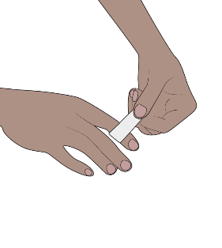
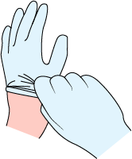
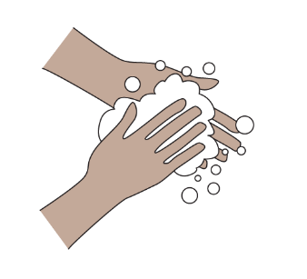

جمع العينات بأمان
ممارسات النظافة الأساسية
حماية نفسك ومرضاك ومجتمعك.
إذا كانت لديك جروح أو خدوش على جلد يديك، فغطها بضمادة لاصقة.
ارتدِ القفازات عند جمع ومعالجة عينات البراز.
اخلع القفازات واغسل يديك بعد الانتهاء من أي مهمة تتضمن التعامل مع عينات البراز.
    التزم بإجراءات التخلص من النفايات بشكل صحيح
يمكنك أيضًا حماية ملابسك بارتداء ملابس جراحية أو معطف مختبر.
9 /2
Notes:
قبل بدء الإجراء، من المهم دائمًا تذكر إجراءات السلامة الأساسية. هذه هي المفتاح للحفاظ على سلامتك وسلامة مجتمعك. أولاً، ارتدِ القفازات في كل مرة تجمع فيها عينة براز أو تتعامل معها. إذا كان لديك أي جروح أو خدوش على جلدك، إذا أمكن، قم بتغطيتها بضمادة لاصقة أو شريط جلدي أولاً. عند الانتهاء من جمع العينة والتعامل معها، قم بإزالة القفازات واغسل يديك بالصابون. استخدم زوجًا جديدًا من القفازات واغسل يديك بين كل مريض وآخر. يمكنك أيضًا حماية ملابسك بارتداء ملابس الجراحة أو معطف المختبر. تأكد من الالتزام بالإجراءات المناسبة للتخلص من أي نفايات.

Slide 10
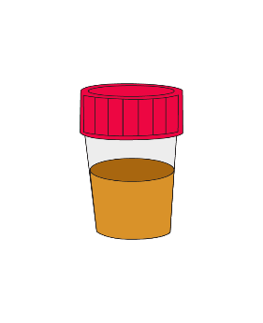
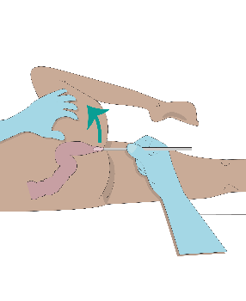
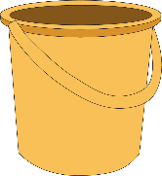

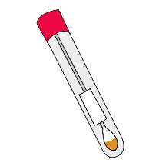
كيفية جمع العينات لفحص الكوليرا
المرضى القادرون والمرضى الذين يرقدون على الفراش
والذين ينتجون برازًا سائلاً
المرضى الذين
لا ينتجون برازًا سائلاً
حاوية أساسية
مسحة براز
كوب براز
مسحة شرجية
بعد مزيد من تحضير العينة، قد يكون لديك أنواع أخرى من العينات مثل عينة على ورق ترشيح أو في ماء البيبتون القلوي كما هو موضح في القسم التالي.
https://www.gtfcc.org/resources/specimen-collection-preparation-and-packaging-for-transport/
10 /2
Notes:
لاختبار الكوليرا، نحتاج أولاً إلى جمع عينة من البراز من المريض. إذا كان المريض قادرًا على إنتاج براز سائل بنفسه، سنجمع البراز السائل في حاوية أولية قبل نقل بعضه إلى كوب البراز أو إلى مسحة برازية. في حالات نادرة، قد لا يتمكن المريض من إنتاج براز سائل وقد يكون من الضروري جمع مسحة شرجية. المسحات الشرجية نادرة بالفعل مع مرضى الكوليرا لأن هؤلاء المرضى غالبًا ما يعانون من إسهال مائي غزير. بعد مزيد من تحضير العينة، قد يكون لديك أنواع أخرى من العينات مثل عينة على ورق ترشيح أو في ماء البيبتون القلوي. سيتم تقديم ذلك في القسم التالي من هذه الوحدة.

Slide 11

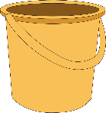
كل شيء عن المبيض
يمكن للمبيض وغيره من المطهرات قتل البكتيريا وتؤدي إلى نتائج اختبار غير صحيحة.
!
اجمع دائمًا عينات البراز من المرضى باستخدام حاويات نظيفة - بدون بقايا مطهرأو منظف أوملوثات أخرى (البول وما إلى ذلك).
  انتبه
قبل الاستخدام، يجب غسل أواني البراز والدلاء وتعقيمها وشطفها جيدًا بالماء النظيف وتجفيفها.
11 /2
Notes:
قبل أن نتعمق في خطوات جمع العينة، كلمة تحذير. يمكن أن يقتل المبيض أو المطهرات الأخرى البكتيريا المسؤولة عن الكوليرا في العينة. قد يؤدي ذلك إلى عدم عمل الاختبارات بشكل صحيح أو عدم اكتشاف الكوليرا بشكل صحيح. نسمي ذلك نتيجة سلبية كاذبة. من المهم أن تكون حذرًا عند جمع البراز من المرضى باستخدام حاويات نظيفة فقط دون أي آثار للمطهرات أو بقايا المنظفات أو الملوثات الأخرى مثل البول. قبل الاستخدام، يجب غسل أوعية السرير والدلاء وتطهيرها وشطفها جيدًا بالماء النظيف وتجفيفها.

Slide 12
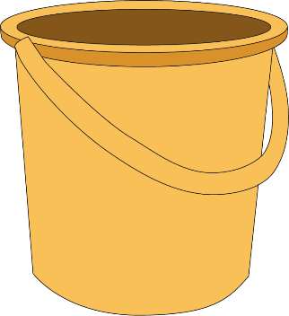

المرضى القادرون على الحركة
إجراء فحص البراز السائل
    وفر للمريض وعاءً مثل دلو/أناء سرير بدون آثار منظف أو مطهر أو كيس بلاستيكي جديد (مثل كيس بسحاب) أوبشكل مثالي، كوب ورق قابل للتحلل بيولوجيًا بفتحة واسعة بما فيه الكفاية.
    أرشد المريض إلى:
      التبول قبل استخدام الوعاء
      إخراج البراز في الوعاء
12 /2
Notes:
كيفية جمع البراز السائل. من الناحية المثالية، يمكن للمريض أن يقدم لك عينة بنفسه. في هذه الحالة، قدم للمريض حاوية مثل دلو أو وعاء سرير بدون آثار للمنظفات أو المطهرات، أو كيس بلاستيكي جديد (مثل كيس زيبلوك) أو يفضل كوب ورقي قابل للتحلل بفتحة واسعة بما يكفي لاستخدامه لجمع البراز السائل. اشرح للمريض أنه يجب عليه التبول قبل استخدام الحاوية أو الكيس. يمكنهم بعد ذلك تمرير البراز في الحاوية أو الكيس.

Slide 13

المرضى الذين يرقدون على السرير
إجراء فحص البراز السائل
    استخدم أناء سرير أو دلو نظيفًا وغير مستخدم. يجب غسل إناء السرير أو الدلو وتبييضه وشطفه جيدًا وتجفيفه جيدًا قبل إعادة استخدامه.
    يجب ألا يحتوي إناء السرير أو الدلو على أي بقايا من الكلور أو أي مطهر آخر.
    يوضع تحت فتحة سرير الكوليرا أو تحت المريض.
    جمع البراز الطازج.
13 /2
Notes:
إذا كان المريض طريح الفراش، استخدم وعاء سرير نظيف وغير مستخدم أو دلو موضوع تحت السرير أو تحت المريض. مرة أخرى، تأكد من أن وعاء السرير لا يحتوي على أي آثار للمبيض أو المطهرات الأخرى.

Slide 14
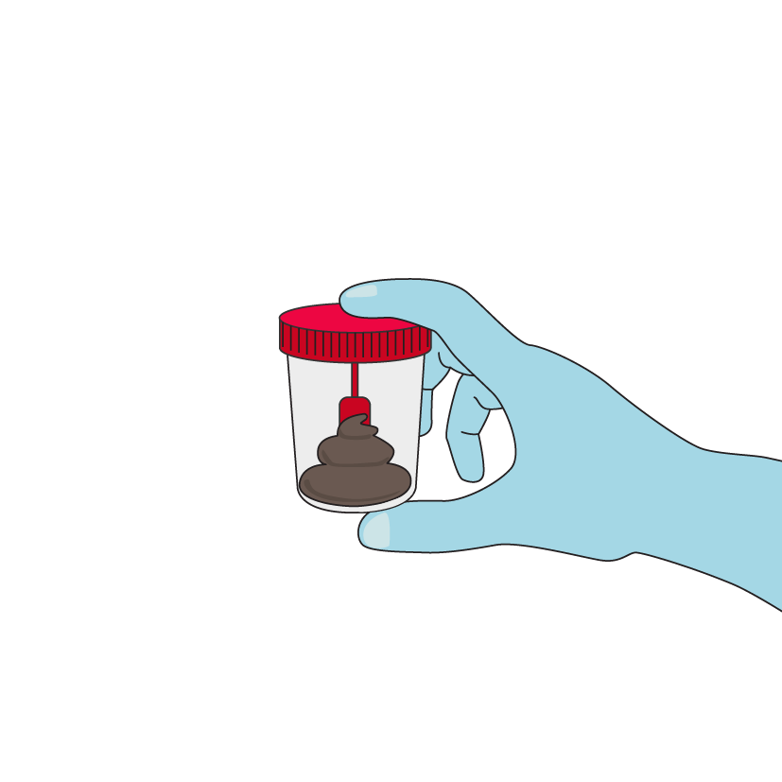
لنقل البراز إلى كوب البراز
إجراء فحص كوب البراز
يمكن أن يقوم الموظفون أو المريض بهذا الجزء من الإجراء إذا تم إرشادهما بشكل كافٍ:
انقل البراز من الوعاء الأولي إلى كوب البراز باستخدام الملعقة المتوفرة أو ملعقة معقمة أو مسحة. املأ كوب البراز بما لا يزيد عن النصف.
أفرغ البراز المتبقي من الدلو/الكيس البلاستيكي في المرحاض أو المرحاض الخارجي أو حفرة الصرف الصحي.
اترك الدلو/الكيس البلاستيكي المتسخ في مكان مخصص أو تخلص من الكيس البلاستيكي في سلة المهملات البيولوجية المناسبة.
اخلع القفازات واغسل يديك.
أعد كوب البراز المملوء إلى عامل الصحة المسؤول.
تأكد من إغلاق غطاء كوب البراز بإحكام ومن تمييزه بشكل صحيح!
Notes:
قد تحتاج بعد ذلك إلى نقل بعض البراز إلى كوب البراز. يمكن للمريض أيضًا تنفيذ هذا الجزء من الإجراء إذا كان قادرًا على ذلك. في هذه الحالة، تحتاج إلى تزويد المريض بتعليمات مفصلة خطوة بخطوة. استخدم ملعقة كوب البراز أو ملعقة خشبية معقمة، واجمع بعض البراز في كوب التجميع الأصغر. هناك حاجة إلى عدة ملاعق كبيرة، ولكن لا تزيد عن نصف كوب. تخلص من البراز المتبقي في الحاوية أو الكيس في المرحاض. اترك الحاوية في مكان مخصص أو تخلص من الكيس في سلة مهملات بيولوجية مخصصة. اطلب من المريض تسليم كوب التجميع المملوء. تأكد من إغلاقه بإحكام ووضع العلامات الصحيحة عليه على الأقل برقم تعريف المريض.

Slide 15
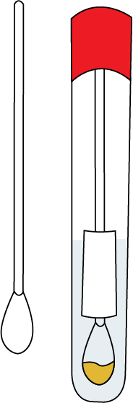
لنقل البراز إلى مسحة برازية
إجراء فحص المسحة البرازية
      استخدم مسحة قطنية أو بوليستر معقمة.
      اغمس المسحة ولفها في البراز.
      استخدم المسحة لأخذ عينة من أي مخاط أو بقايا أنسجة، إذا وجدت.
      لاختبار التشخيص السريع: لا تضع المسحة في (وسط النقل) واستمر على الفور باختبار التشخيص السريع.
      للنقل: ضع طرف المسحة أولاً في أنبوب وسط النقل (غالبًا وسط كاري بلير).
تأكد من إغلاق الأنبوب بإحكام وتعيينه بشكل صحيح!
15 /2
Notes:
بدلاً من البراز في كوب البراز، قد يحتاج المختبر إلى عينة في شكل مسحة في أنبوب وسط ناقل مثل كاري بلير. في هذه الحالة، عندما يكون لديك البراز السائل في حاوية، استخدم مسحة قطنية أو بوليستر معقمة واغمسها في البراز. حركها أو قم بتدويرها لبضع ثوان. تأكد من التقاط بعض المخاط وقطع الأنسجة إذا كانت موجودة في البراز. ثم انقل طرف المسحة أولاً إلى أنبوب وسط النقل، وصولاً إلى قاع الأنبوب. اترك المسحة في الأنبوب، قد تحتاج إلى كسر الطرف. أغلق الأنبوب وضع البيانات عليه بشكل صحيح.

Slide 16

لجمع مسحة شرجية
إجراء فحص المسحة الشرجية
إضمن خصوصية المريض واشرح الإجراء.
إذا كانت هناك حاجة لمسحتين شرجيتين، فاجمعهما في نفس الوقت.
اطلب من المريض الاستلقاء على جانبه وثني ورفع ساقه العلوية.
1
بلل المسحة بوسط النقل المعقم أو بالمحلول الملحي المتوفر.
2
أدخل المسحة عبر العضلة العاصرة الشرجية 3-4 سم.
3
أدر لمدة 5 إلى 10 ثوانٍ، واسحبها بعناية.
4
افحص للتأكد من وجود مادة برازية مرئية على المسحة.
5
16 /2
Notes:
في حالات نادرة، ستحتاج إلى إجراء مسحة شرجية. هذا نادر بالفعل مع مرضى الكوليرا لأنهم يميلون إلى الإصابة بإسهال مائي غزير. تأكد دائمًا من خصوصية المريض وشرح الإجراء. إذا كانت هناك حاجة إلى مسحتين شرجيتين، اجمعهما في نفس الوقت. لذا لإجراء مسحة شرجية:
• اجعل المريض يستلقي بشكل مريح على جانبه مع ثني ساقه .
• افتح غلاف المسحة من نهاية المقبض، ولا تلمس أبدًا طرف المسحة المعقم.
• بلل المسحة في وسط ناقل المعقم.
• أدخل المسحة في العضلة العاصرة الشرجية حوالي 3-4 سم.
• قم بتدوير المسحة لمدة 5 إلى 10 ثوانٍ، واسحبها بلطف.
• افحص المسحة وتأكد من وجود مادة برازية مرئية. إذا لم يكن كذلك، كرر الإجراء باستخدام مسحة جديدة.

Slide 17
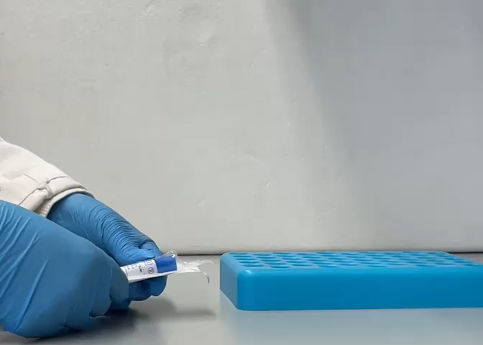
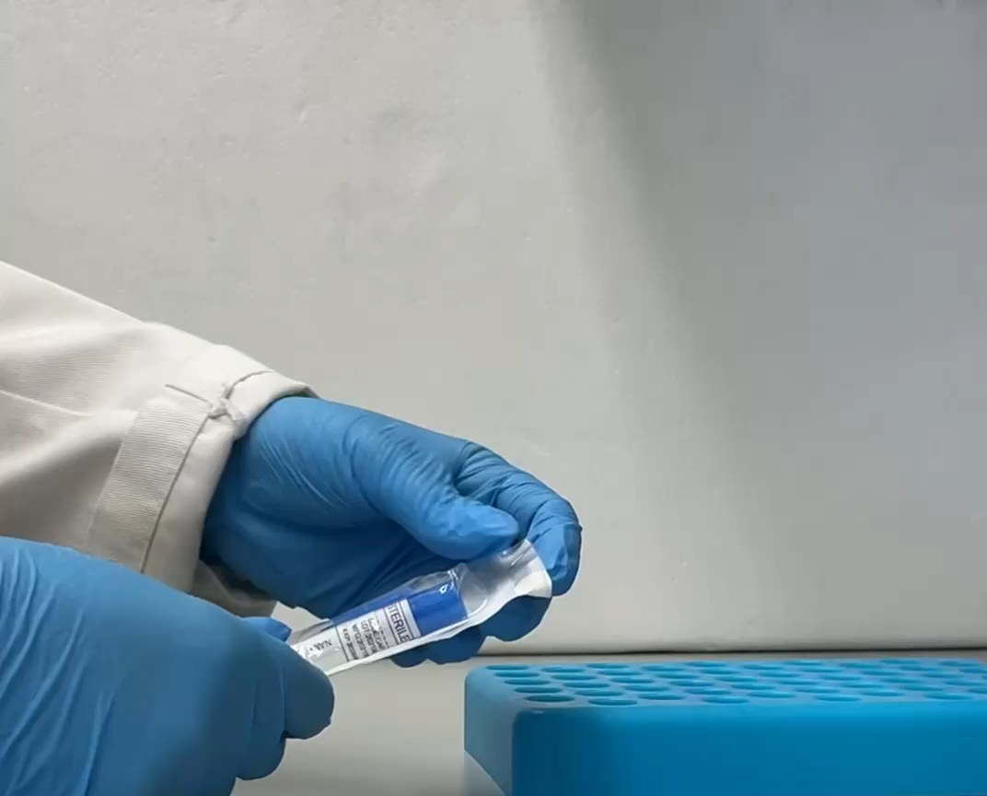
كيفية التعامل مع المسحة
افتح دائمًا مسحة معقمة دون لمس الطرف ودون السماح للطرف بلمس أي شيء آخر لتجنب التلوث.
بالنسبة لبعض أنواع المسحات، قد تحتاج إلى كسر المسحة لتناسب أنبوب كاري بلير.
Notes:
عند العمل باستخدام المسحات المعقمة، من الضروري عدم لمس طرف المسحة أبدًا وإلا فلن تكون معقمة وقد تلوث العينة التي تهدف إلى جمعها. افتح المسحة الجديدة فقط باستخدام قفازات نظيفة، وافتحها من قاعدة المسحة وليس من الطرف. عندما يتم إخراجها من عبوتها، لا تدع الطرف المعقم يلمس أي شيء آخر سوى المريض أو العينة. بالنسبة لبعض أنواع المسحات، قد تحتاج إلى كسر مقبض المسحة بحيث يتناسب مع أنبوب كاري بلير.

Slide 18
إدارة النفايات
يجب التخلص من أي نفايات بيولوجية بشكل صحيح، وهذا ينطبق على أي مواد كانت على اتصال بمادة البراز.
إذا كنت تزود المرضى بدلاء أو أوعية قابلة لإعادة الاستخدام لجمع البراز، فستحتاج إلى وجود نظام لسلامة تخزين هذه العناصر وغسلها وتعقيمها قبل إعادة استخدامها.
إذا كنت تزود المرضى بأكياس قابلة للتصرف، فيجب أن يكون هناك سلة مهملات بيولوجية متاحة للمريض لرمي الكيس وآليات لحرق النفايات البيولوجية وعدم السماح نشر المواد البلاستيكة الملوثة في البيئة.
18 /2
Notes:
كقاعدة عامة، يجب التخلص من أي نفايات بيولوجية بشكل مناسب. ينطبق هذا على أي مادة كانت على اتصال بالبراز. إذا كنت تقدم دلاء أو حاويات قابلة لإعادة الاستخدام، فستحتاج إلى وجود نظام لتخزين هذه العناصر وغسلها وتعقيمها بأمان قبل استخدامها مرة أخرى. إذا كنت تقدم أكياسًا يمكن التخلص منها، فيجب أن يكون هناك سلة مهملات بيولوجية متاحة للمريض للتخلص منها وآليات لحرق النفايات البيولوجية وعدم السماح بنشر المواد البلاستيكة الملوثة في البيئة.

Slide 19
ماذا بعد؟
لديك الآن عينة براز في كوب جمع أو لديك مسحة
(مسحة برازية أو مسحة شرجية)
اختبر مباشرة باستخدام اختبار التشخيص السريع (RDT)*
تحضير العينة للنقل إلى المختبر
انتقل إلى الوحدة 3:
اختبارات التشخيص السريع للكوليرا
لا يمكن استخدام جميع أنواع العينات في اختبار التشخيص السريع المباشر
Notes:
الآن بعد أن أصبح لديك عينة براز في كوب تجميع أو لديك مسحة (مسحة برازية أو مسحة شرجية)، ماذا ستفعل بعد ذلك؟ قد ترغب في تحضير العينة للنقل إلى المختبر. سنناقش الإجراءات الخاصة بذلك في الجزء التالي من هذه الدورة. قد يُطلب منك أيضًا اختبار عينتك مباشرة باستخدام اختبار تشخيص سريع. سنناقش إجراءات الاختبار باستخدام RDT في الوحدة التالية.

Slide 20
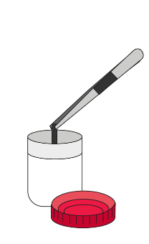
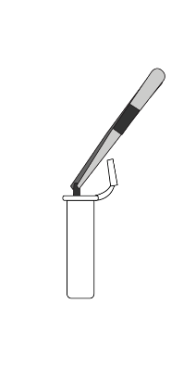
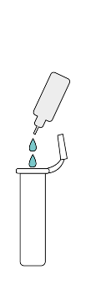
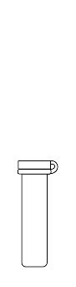
تخزين العينات وإعدادها للنقل
Notes:
تخزين العينة وتحضيرها للنقل.

Slide 21
إعداد العينات للنقل
توجد طرق مختلفة لإعداد عينات الكوليرا للنقل.
ستعتمد الطريقة المستخدمة على:
1
2
3
ما هي الموارد المتاحة (أكواب البراز، مسحات كاري بلير، إلخ)؟
متى من المتوقع فحص العينة (خلال ساعتين، > ساعتين ...)
نوع الاختبارات التي سيتم إجراؤها (اختبار تشخيص سريع، زراعة، تفاعل البوليميراز المتسلسل إلخ ...)
يجب اتخاذ هذه القرارات مسبقًا من قبل مختبر الكوليرا بالتنسيق مع فريق الترصد!
21 /2
Notes:
هناك طرق مختلفة لتحضير عينات الكوليرا للنقل. سيعتمد اختيار طريقة النقل على:
ما هي الموارد المتاحة. هل لديك أكواب براز، مسحات كاري بلير، إلخ.
كم من الوقت ستستغرق العينة للوصول إلى المختبر ومتى من المتوقع أن يتم اختبارها. هل سيتم اختبارها في أقل من ساعتين أو أكثر من ساعتين.
وما هي أنواع الاختبارات التي سيتم إجراؤها في المختبر. هل سيقوم المختبر بزراعة العينة، أو إجراءتفاعل البوليميراز المتسلسل
على سبيل المثال. عادة ما يتم اتخاذ هذه القرارات من قبل المختبر بالتنسيق مع فريق الترصد. تأكد من أنك دائمًا على دراية بالإجراءات المطلوبة.

Slide 22

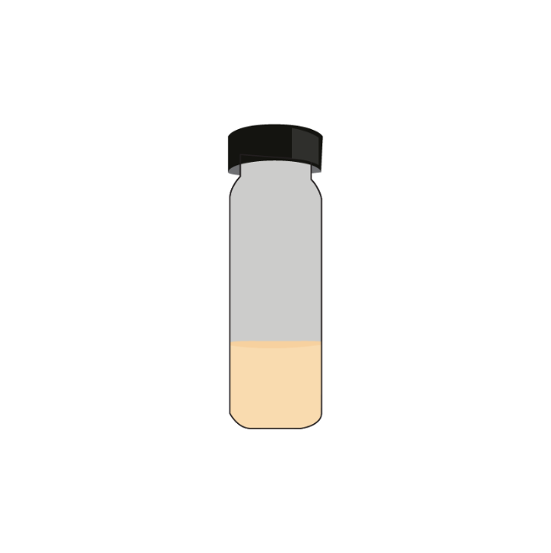
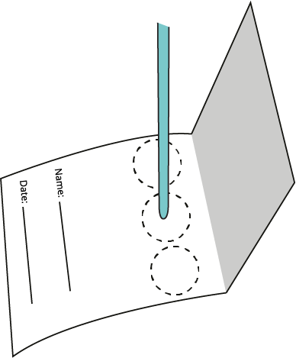
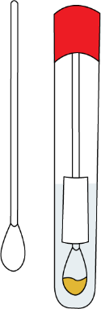
إعداد العينات للنقل
5 طرق موصى بها بشكل شائع لإعداد العينات
22 /2
Notes:
هناك 5 طرق شائعة لتحضير العينات للشحن إلى المختبر:
يمكن إرسال عينة مباشرة في كوب البراز.
يمكن إرسال عينة كمسحة في وسط ناقل كاري بلير.
يمكن إرسال عينة في أنبوب ماء البيبتون القلوي.
يمكن إرسال عينة على ورق ترشيح مبلل.
يمكن إرسال عينة على ورق ترشيح جاف. سنمر بالإجراءات وخصائص جميع هذه الطرق.

Slide 23
جمع العينات بأمان
ممارسات النظافة الأساسية
حماية نفسك ومرضاك ومجتمعك.
إذا كانت لديك جروح أو خدوش على جلد يديك، فغطها بضمادة لاصقة.
ارتدِ القفازات عند جمع ومعالجة عينات البراز.
اخلع القفازات واغسل يديك بعد الانتهاء من أي مهمة تتضمن التعامل مع عينات البراز.
    الالتزام بإجراءات التخلص من النفايات بشكل صحيح.
يمكنك أيضًا حماية ملابسك عن طريق ارتداء ملابس جراحية أو معطف مختبر.
23 /2
Notes:
قبل بدء الإجراء، الممارسات الأساسية للسلامة والنظافة هي المفتاح للحفاظ على سلامتك وسلامة مجتمعك. ارتدِ القفازات في كل مرة تجمع فيها عينة براز أو تتعامل معها. إذا كان لديك أي جروح أو خدوش على جلدك، إذا أمكن، قم بتغطيتها بضمادة لاصقة أو شريط جلدي أولاً. عند الانتهاء من جمع العينة والتعامل معها، قم بإزالة القفازات واغسل يديك بالصابون. استخدم زوجًا جديدًا من القفازات واغسل يديك بين كل مريض وآخر. يمكنك أيضًا حماية ملابسك بارتداء ملابس الجراحة أو معطف المختبر. تأكد من الالتزام بالإجراءات المناسبة للتخلص من أي نفايات.

Slide 24
العينة في مسحة كاري بلير
الوسط الأكثر تفضيلاً لنقل عينات الاشتباه في الإصابة بـضامة الكوليرا
المواد المطلوبة
الحفظ
للاختبار خلال متوسط 7 أيام من تاريخ التجميع.
يجب نقله في درجات حرارة الغرفة (22 درجة مئوية - 25 درجة مئوية).
ابقِ الحاوية بعيدًا عن أشعة الشمس المباشرة.
كاري بلير
شبه صلب، زجاجة/أنبوب
مسحة
معقمة، قطن/بوليستر
الإجراء
التوافق مع طرق الاختبار*
لعينات البراز: اغمس المسحة في البراز وانقلها إلى أنبوب كاري بلير.
مسحة شرجية: ضع المسحة مباشرة في أنبوب كاري بلير. لا حاجة إلى مزيد من المعالجة .
زراعة
24 /2
*تُستخدم بشكل أساسي للزراعة • الاختبار الجزيئي واختبار التشخيص السريع ممكنان، لكنهما يتطلبان خطوة زراعة وإثراء في APW
Notes:
الوسط الأكثر تفضيلاً لنقل العينات المشتبه في احتوائها على ضمة الكوليرا هو وسط يسمى كاري بلير. ستحتاج إلى أنابيب تحتوي على وسط كاري بلير معقم. بشكل عام، تأتي هذه الأنابيب مع مسحات معقمة. إذا كانت عينتك الأولية هي براز سائل في حاوية، استخدم مسحة معقمة لتغمسها في البراز، حركها وانقل المسحة إلى أسفل أأنبوب كاري بلير واتركها في الأنبوب. إذا كان عليك إجراء مسحة شرجية، يمكنك وضع المسحة الشرجية مباشرة في أنبوب كاري بلير. في المتوسط، يمكن تخزين هذه العينات ونقلها لمدة 7 أيام في درجة حرارة الغرفة. كن حذرًا في إبقاء أي عينات بعيدًا عن أشعة الشمس المباشرة. سيتمكن المختبر من إجراء الزراعة مباشرة من هذه العينات، أو حتى اختبار التشخيص السريع والاختبارات الجزيئية ولكن فقط بعد مزيد من المعالجة.

Slide 25
العينة في كوب براز
المواد المطلوبة
الحفظ
للاختبار خلال ساعتين فقط من تاريخ التجميع.
يجب نقله في درجات حرارة الغرفة (22 درجة مئوية - 25 درجة مئوية).
ابقِ الحاوية بعيدًا عن أشعة الشمس المباشرة.
حاوية البراز
بلاستيكية، غطاء لولبي، 30 مل، بدون مطهر
التوافق مع طرق الاختبار
الإجراء
اختبار تشخيص سريع
زراعة
تفاعل البوليميراز المتسلسل...
احتفظ بها في كوب البراز الأولي.
يمكن استخدام بارافيل أو شريط مانع للتسرب لإغلاق الحاوية ومنع التسرب عند الإمكان!
25 /2
Notes:
يمكن إرسال عينات البراز إلى المختبر في كوب البراز البسيط الأولي ولكن يجب اختبارها بسرعة في غضون ساعتين من الجمع. يجب إرسال هذه العينات في درجة حرارة الغرفة، ويفضل أن تكون بين 22 و 25 درجة مئوية. لا توجد حاجة عامة لإضافة أكياس الثلج إلا إذا كانت درجة الحرارة متوقعة أن تتجاوز 35 درجة. من هذه الأنواع من العينات، إذا تم إجراء الاختبارات بسرعة، يمكن للمختبر إجراء اختبار التشخيص السريع أو الزراعة أو حتى التحليل الجزيئي.

Slide 26
العينة في ماء البيبتون القلوي (APW)
الحفظ
المواد المطلوبة
للاختبار خلال 24 ساعة فقط من تاريخ التجميع.
يجب نقله في درجات حرارة الغرفة (22 درجة مئوية - 25 درجة مئوية).
ابقِ الحاوية بعيدًا عن أشعة الشمس المباشرة.
APW
أنابيب مع غطاء لولبي، ماصات نقل أو مسحات
الإجراء
انقل المادة البرازية من الحاوية الأولية إلى أنبوب ماء البيبتون القلوي.
بارافيل أو شريط مانع للتسرب لإغلاق الحاوية ومنْع التسرب عند الإمكان!
ملاحظة: يجب ألا تتجاوز المادة البرازية 10٪ من حجم الإثراء APW.
التوافق مع طرق الاختبار
اختبار تشخيص سريع
زراعة
تفاعل البوليميراز المتسلسل...
26 /2
Notes:
يمكن تعليق العينة في ماء البيبتون القلوي لتعزيز نمو ضمة الكوليرا. هذه الطريقة ليست مفضلة بشكل عام لأنها تتطلب مزيدًا من التحضير ويجب أن تصل إلى المختبر بسرعة. ستحتاج إلى أنابيب ماء البيبتون القلوي المعقمة ومصاصات أو مسحات. باستخدام مصاصة أو مسحة، انقل بعض البراز من الحاوية الأولية إلى أنبوب ماء البيبتون القلوي بحيث لا يتجاوز البراز 10% من حجم ماء البيبتون القلوي. يجب اختبار هذه العينات في غضون 24 ساعة. يجب نقلها في درجة حرارة الغرفة. وأخيرًا، يمكن استخدام هذه العينة في المختبر لإجراء اختبار التشخيص السريع أو الزراعة أو الاختبارات الجزيئية.

Slide 27
العينة على ورق ترشيح مبلل
المواد المطلوبة
الحفظ
WFP
أقراص ورق ترشيح
(6 مم Ø، غير معقمة)،
محلول ملحي معقم، ملاقط
أو إبرة،
أنبوب 2 مل (غطاء لولبي)
للاختبار خلال 15 يومًا من تاريخ التجميع.
يجب نقله في درجات حرارة الغرفة (22 درجة مئوية - 25 درجة مئوية).
ابقِ الحاوية بعيدًا عن أشعة الشمس المباشرة.
الإجراء
التوافق مع طرق الاختبار
اغمس قرص ورق الترشيح في مادة برازية مائية باستخدام جهاز للاستخدام مرة واحدة (ملاقط، إبرة)، انقله إلى الأنبوب، أضف من 2 إلى 3 قطرات من محلول ملحي معقم، أغلق الأنبوب.
اختبار تشخيص سريع*
زراعة
تفاعل البوليميراز المتسلسل...
*يتطلب اختبار التشخيص السريع خطوة إثراء في APW
27 /2
Notes:
يمكن إرسال العينة على ورق ترشيح مبلل. ستحتاج إلى أقراص ورق ترشيح، محلول ملحي، أنبوب صغير بغطاء لولبي وإبرة أو ملقط للاستخدام الواحد. استخدم الإبرة أو الملقط للاستخدام الواحد لغمس القرص في البراز، ثم ضع القرص في الأنبوب الصغير، أضف 2 أو 3 قطرات من المحلول الملحي وأغلق الأنبوب. بهذه الطريقة، يمكن تخزين العينة أو نقلها لمدة تصل إلى 10 أيام في درجة حرارة الغرفة. من هذه العينات، يمكن للمختبر إجراء الزراعة أو الاختبارات الجزيئية ولكنها ستحتاج إلى معالجة إضافية قبل إجراء اختبار التشخيص السريع.

Slide 28
عينة على ورق ترشيح جاف
المواد المطلوبة
الحفظ
لا يوجد حد أقصى لفترة الحفظ.
يجب نقله في درجات حرارة الغرفة (22 درجة مئوية - 25 درجة مئوية).
احفظ الحاوية بعيدًا عن أشعة الشمس المباشرة.
ورق ترشيح جاف
بطاقات Whatman
(903 حافظة بروتين،
بطاقات FTA Elute Micro)، ماصات نقل قابلة للتصرف، أكياس فردية، مجفف
الإجراء
التوافق مع طرق الاختبار*
ضع قطرة واحدة من البراز المائي لملء الدائرة على ورق الترشيح.
اترك الورق يجف في الهواء في منطقة نظيفة خالية من الغبار، قبل وضعه في كيس فردي مع مجفف.
تفاعل البوليميراز المتسلسل...
*يستخدم للاختبار الجزيئي فقط • لا يمكن استخدامه للزراعة أو اختبار التشخيص السريع
28 /2
Notes:
يمكن أيضًا إرسال العينات على ورق ترشيح جاف. لهذه الطريقة، ستحتاج إلى بطاقات واتمان، مصاصات للاستخدام الواحد، أكياس بلاستيكية فردية ومجفف. استخدم المصاصة لوضع قطرة واحدة من البراز السائل على ورق الترشيح. دع الورق يجف في الهواء قبل وضعه في كيس فردي مع المجفف. باستخدام هذه الطريقة، يمكن نظريًا الاحتفاظ بالعينة إلى أجل غير مسمى في درجة حرارة الغرفة .
ولكن المختبر سيتمكن فقط من إجراء التحليل الجزيئي مثل تفاعل البوليميريز المتسلسل وليس الزراعة أو اختبار التشخيص السريع.

Slide 29
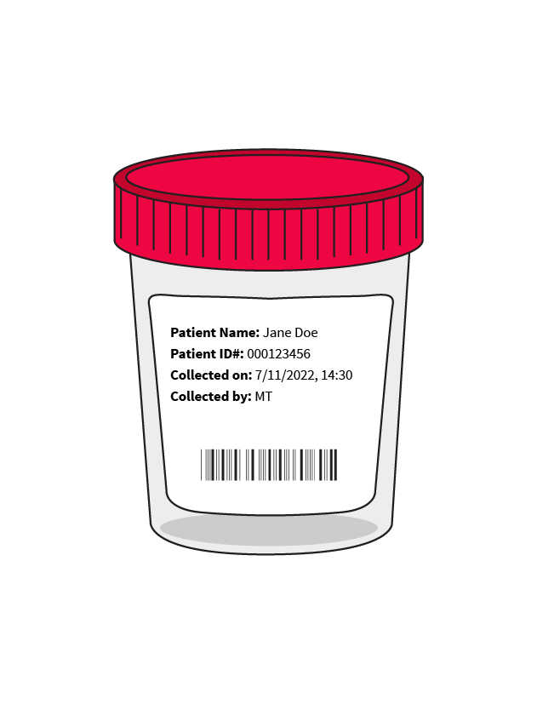
وضع العلامات على العينات للنقل
على أقل تقدير، يجب وضع علامات على كل عينة بما يلي:
  اسم المريض
  رقم تعريف فريد
  وقت وتاريخ جمع العينة
  مبادئ المجمع
استخدم الباركود المُولّد بواسطة الكمبيوتر إن أمكن.
تأكد من الالتزام بالإجراءات الوطنية المعمول بها.
29 /2
Notes:
وضع البيانات على العينات بدقة أمر بالغ الأهمية. على الأقل، يجب تحديد كل عينة بواسطة:
اسم المريض و/أو رقم التعريف الفريد.
وقت وتاريخ جمع العينة.
الأحرف الأولى أو اسم الشخص الذي جمع العينة. قد تكون المعلومات الأخرى مهمة مثل نوع الاختبار المطلوب. إذا أمكن، استخدم الباركودات التي يتم إنشاؤها بواسطة الكمبيوتر والمرتبطة بالمعلومات الإلكترونية الكاملة للمريض. تأكد من الالتزام بالإرشادات المحلية داخل البلد الذي تتواجد فيه.

Slide 30
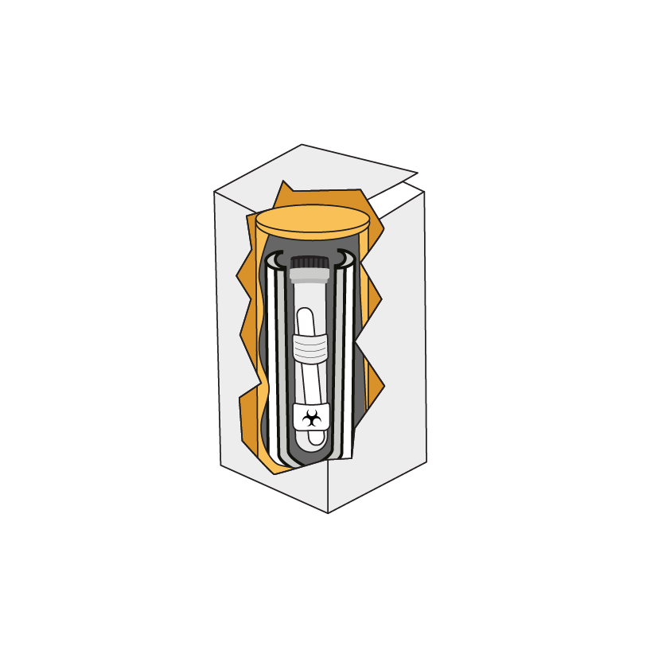
نقل العينات
Notes:
نقل العينات.

Slide 31
نقل العينات
الهدف: نقل عينة من مكان إلى آخر بطريقة:
آمنة
للشخص، والمجتمع، والبيئة
سليمة
تحافظ على
نوعية العينة
31 /2
Notes:
عند الحديث عن نقل العينات، نهدف إلى نقل عينة من موقع واحد، عادةً منشأة صحية ولكن أحيانًا مختبر، إلى موقع آخر مثل مختبر. نريد القيام بذلك بطريقة آمنة - بحيث لا يتعرض الشخص الذي ينقل العينة، ولا المجتمع أو البيئة لما في العينة -، وبطريقة آمنة من السرقة على سبيل المثال، وبطريقة تحافظ على جودة العينة بحيث يمكن تحليلها بشكل أكبر.

Slide 32
المتطلبات
إجراءات متاحة بسهولة لجمع العينات وتعبئتها ونقلها
إجراءات تراعي ظروف النقل (دراجة نارية، سيارة، مدة، إلخ…)
نموذج نقل عينات متاح بسهولة ليتم مشاركته مع العينات
يجب أن يتوافق نقل أي عينة من أي مكان إلى آخر، محليًا أو دوليًا، مع جميع توصيات التعبئة
32 /2
Notes:
يجب أن تكون هناك إجراءات متاحة بسهولة لأخذ العينات، التعبئة، والنقل. يجب أن تأخذ هذه الإجراءات في الاعتبار ظروف نظام النقل: كيف سيتم نقل العينات على سبيل المثال، بالدراجة النارية، بالسيارة، بالطائرة؟ كم من الوقت ستستغرق العينات للوصول إلى المختبر؟ قد تكون هناك إجراءات مختلفة لآليات النقل المختلفة. يجب أن تكون لديك أيضًا نماذج إحالة أو نقل العينات متاحة بسهولة لمشاركة معلومات المريض مع العينات بطريقة موحدة.

Slide 33
لوائح النقل
من أين تأتي؟ من الذي يضعها؟
لوائح النقل الوطنية والدولية
لوائح نقل منظمة الطيران المدني الدولي / اتحاد النقل الجوي الدولي (جويًا)
وكالات النقل بالسكك الحديدية والطرق البرية والبحرية
خدمات البريد
شركات التوصيل الخاصة
33 /2
Notes:
من الضروري اتباع جميع اللوائح المعمول بها عند نقل العوامل المعدية. تأتي اللوائح الخاصة بنقل العينات البيولوجية والعوامل المعدية من عدة منظمات دولية ووطنية لضمان السلامة والأمان والامتثال. تشمل المصادر الرئيسية:
الاتحاد الدولي للنقل الجوي (IATA)، منظمة الطيران المدني الدولي (ICAO)، وكالات النقل بالسكك الحديدية، الطرق والبحر، خدمات البريد وحتى شركات النقل الخاصة. يمكنك العثور على دورات تدريبية وشهادات متاحة عبر الإنترنت.

Slide 34
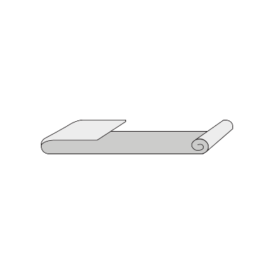
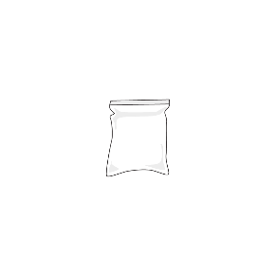
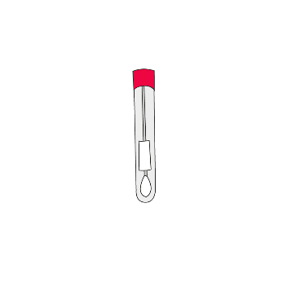
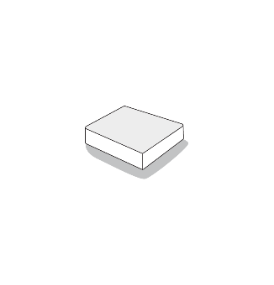

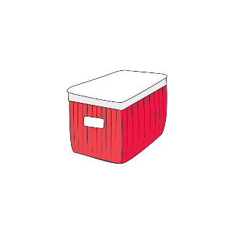

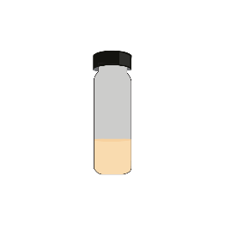
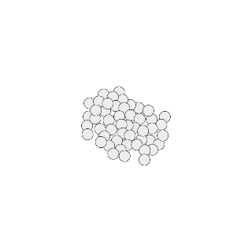
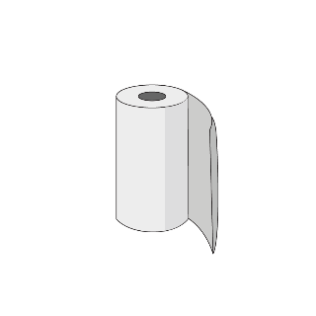
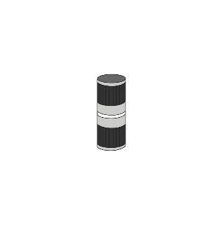
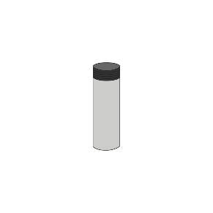
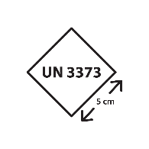
التغليف الثلاثي
يجب حماية كل عينة بواسطة
  الحاوية الأولية (كوب البراز، أنبوب كاري بلير إلخ…) = المادة التي تحتوي على العينة
  محاطة بمادة ماصة
  الحاوية الثانوية (كيس بلاستيكي، علبة إلخ)
  الحاوية الثالثة (مبرد أو صندوق إلخ)
عازلة للتسرب، معقمة، عليها علامات
لامتصاص أي تسرب محتمل
لاحتواء التسرب
حماية مادية ضد التلف والضغط الخارجي
34 /2
Notes:
لنقل العينات، نستخدم ما يسمى بالتعبئة الثلاثية. أولاً، يجب حماية كل عينة بواسطة حاوية أولية. هذه حاوية محكمة الإغلاق، معقمة وموسومة وعادةً ما تكون كوب براز، أو أنبوب يحتوي على مسحة في وسط كاري بلير على سبيل المثال. يجب أن يكون هناك طبقة من المواد الماصة مثل ورق المناديل حول الحاوية الأولية. يجب أن يكون هناك ما يكفي من المواد الماصة لامتصاص كل محتوى الحاوية الأولية إذا تسربت. ثم يتم استخدام حاوية ثانوية، مثل علبة بلاستيكية بغطاء ويتم إغلاقها لاحتواء المزيد من التسرب. أخيرًا، يتم استخدام حاوية ثالثية مثل صندوق من الورق المقوى أو مبرد لحماية جميع العينات من الأضرار المادية أو الضغط الخارجي. يجب استخدام التعبئة الثلاثية سواء تم نقل العينة محليًا في البلد أو دوليًا.

Slide 35
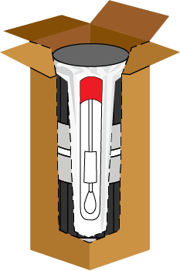
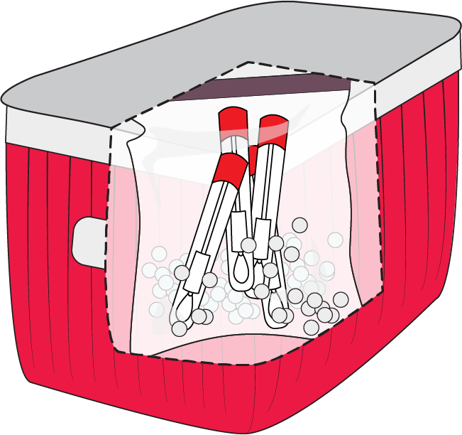
النقل المحلي
35 /2
Notes:
في هذا المثال، سترى توضيحًا لكيفية تعبئة المواد النموذجية معًا للنقل داخل البلد.

Slide 36
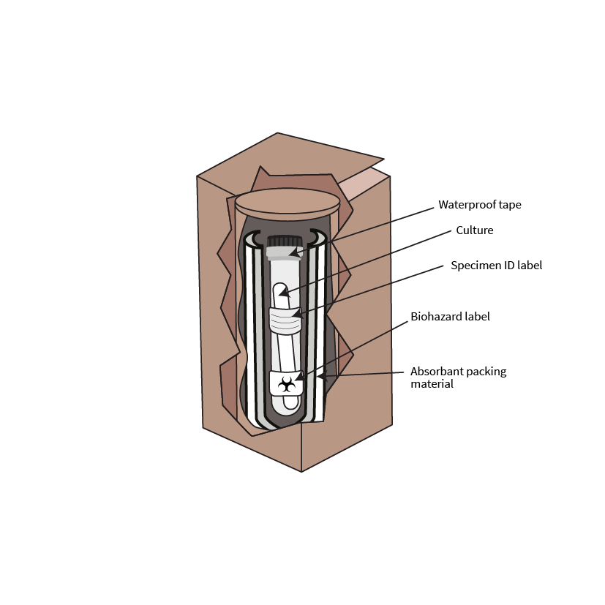
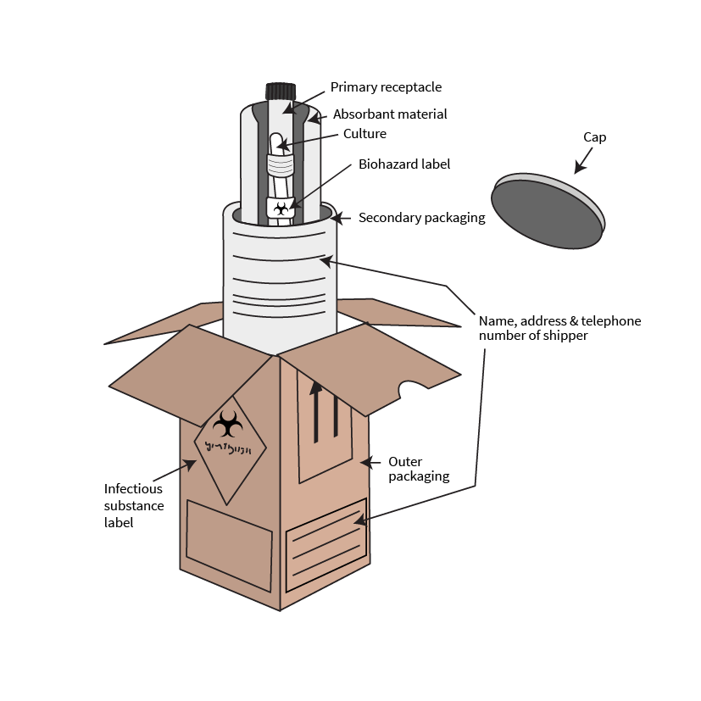
النقل الدولي
يجب أن يلتزم النقل الدولي باللوائح الدولية (IATA).
قد تكون هناك حاجة إلى تغليف محدد عليه علامات.
36 /2
Notes:
لنقل العينات دوليًا، قد تكون هناك حاجة إلى تعبئة ومواد محددة. هناك دورات تدريبية وشهادات متاحة للأفراد المسؤولين عن الشحنات الدولية.

Slide 37
النقل
ما يجب فعله وما يجب تجنبه
للحصول على أفضل جودة لعينات البراز لاختبار الكوليرا، يجب حفظ البراز في درجة حرارة الغرفة (22 درجة مئوية - 25 درجة مئوية).
إذا كنت تستخدم أكياس الثلج، فتأكد من وضعها بين الحاويات الثانوية والثالثية وليس على اتصال مباشر بعينات البراز.
في معظم الحالات،
لا تكون هناك حاجة لأكياس الثلج.
لا تضيف أكياس الثلج إلا إذا كان من المتوقع أن تتجاوز درجة الحرارة 35 درجة مئوية.
لا تترك الصناديق مكشوفة لأشعة الشمس المباشرة لفترات طويلة.
37 /2
Notes:
درجات الحرارة الباردة تقلل من صلاحية ضمة الكوليرا في البراز. لذا للحصول على أفضل جودة لعينات البراز لاختبار الكوليرا، يجب نقل العينات في درجة حرارة الغرفة أو درجات حرارة تتراوح بين 22 و 25 درجة. لا نريد استخدام أكياس الثلج إلا إذا كانت درجة الحرارة متوقعة أن تتجاوز 35 درجة. إذا كان لابد من استخدام أكياس الثلج، فيجب وضعها بين الحاوية الثانوية والثالثية وليس مباشرةً على العينات. لا تترك الصناديق معرضة لأشعة الشمس المباشرة لفترات طويلة. مرة أخرى، في معظم الحالات، لا تكون أكياس الثلج ضرورية حقًا وقد تضر بالعينات.

Slide 38

نماذج الإحالة
Notes:
نماذج الإحالة.

Slide 39
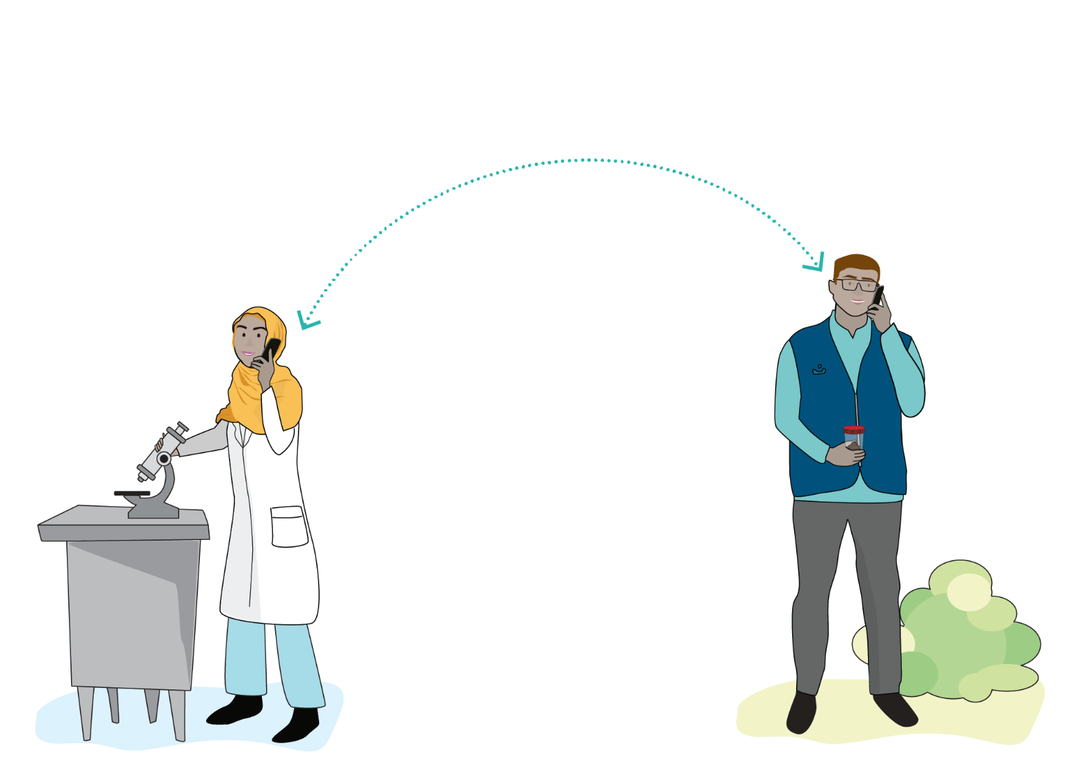
بعض الاعتبارات!
يُعد التواصل بين طاقم العمل الميداني وطاقم المختبر أمرًا بالغ الأهمية لضمان تقديم عينات ذات جودة جيدة للاختبار.
!
    يجب أن يكون التواصل
    في كلا الاتجاهين
39 /2
Notes:
التواصل بين موظفي الميدان وموظفي المختبر أمر بالغ الأهمية لضمان تقديم عينات ذات جودة جيدة للاختبار. من المهم أن يرسل موظفو الميدان معلومات كاملة ودقيقة عن المريض مع العينة. إذا كانت هناك أي أسئلة أو معلومات مفقودة، سيكون من المهم لموظفي المختبر التواصل مع موظفي الميدان للعثور على الإجابات. قد يحتاج موظفو الميدان أيضًا إلى نصائح ثمينة من المختبر حول الإجراءات التي يجب استخدامها لجمع العينات وتحضيرها. يجب أن يكون التواصل ثنائي الاتجاه.

Slide 40
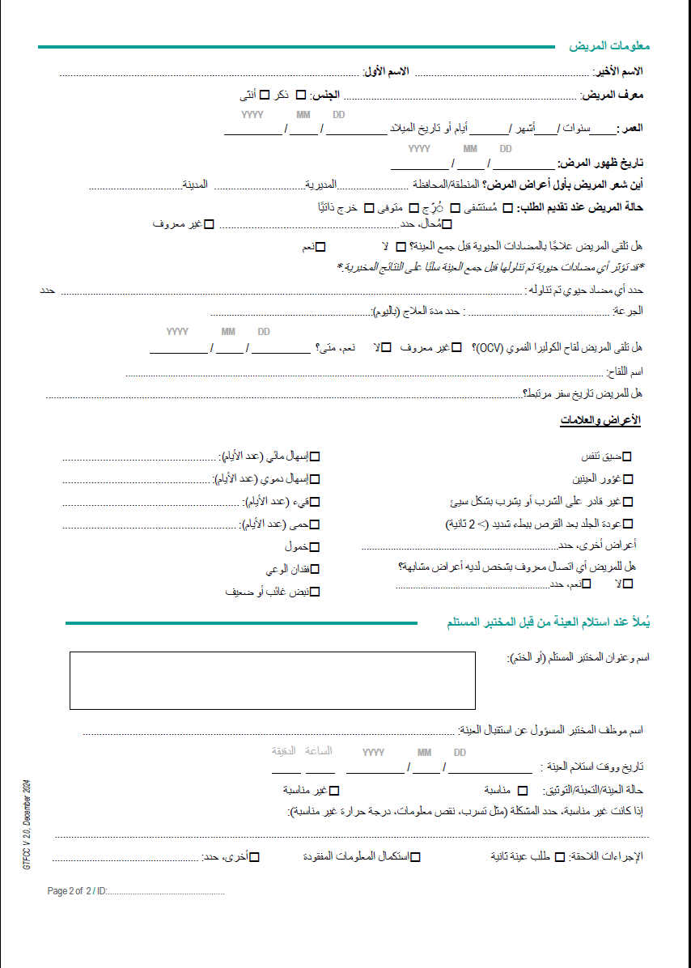
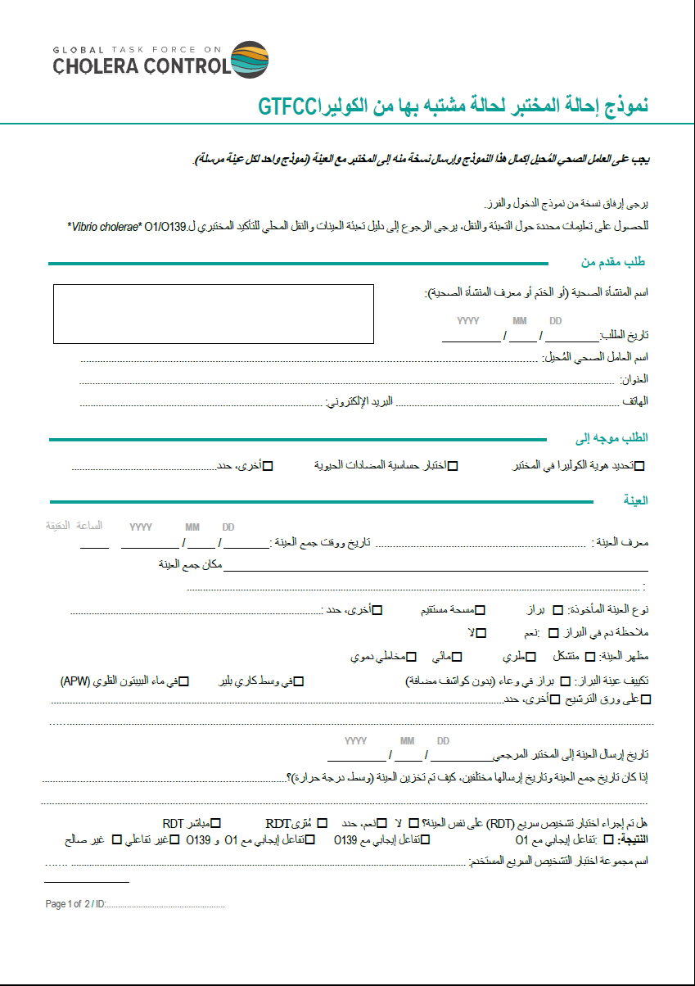
نموذج إحالة مختبر لحالة الاشتباه في الإصابة بالكوليرا (GTFCC)
https://www.gtfcc.org/resources/gtfcc-laboratory-referral-and-results-reporting-forms/
Notes:
إليك مثال على نموذج إحالة موحد يتم ملؤه ويرافق كل عينة يتم إرسالها إلى المختبر. تم تطوير هذا النموذج بواسطة GTFCC ويمكن تعديله وفقًا لاحتياجاتك.

Slide 41
التوصيات الدنيا
لإحالة العينات
    معرف المريض الفريد
    الاسم الكامل، العمر، الجنس عند الولادة، العنوان
    اسم مرفق الرعاية الصحية المُحيل
    تاريخ جمع العينة
نتيجة اختبار التشخيص السريع (إذا تم إجراؤه)
41 /2
Notes:
تحتوي نماذج إحالة العينات على معلومات رئيسية عن المريض والعينة. يجب أن تتضمن على الأقل المعلومات التالية:
معرف فريد للمريض وإذا تم استخدامه، معرف فريد للعينة.
اسم المريض، العمر، الجنس والعنوان.
اسم المنشأة الصحية المحيلة أو الشخص المحيل.
تاريخ جمع العينة.
نتيجة اختبار التشخيص السريع إذا تم إجراؤه.

Slide 42
نماذج إحالة العينات أمر بالغ الأهمية
    بدون أي معلومات
    معلومات مفقودة/غير كاملة
مشاكل في إجراء الاختبار الصحيح، مشاكل في مطابقة النتائج مع المريض، فرق المراقبة تحصل على نتائج خاطئة.
مشاكل في مطابقة النتائج مع المرضى، فرق المراقبة مُضللة، المعمل لا يستطيع الخروج باستنتاج كامل.
!
صورة غير دقيقة عن
الوباء!
    التواصل هو المفتاح
Notes:
المعلومات الواردة في هذه النماذج حاسمة. بدون أي من هذه المعلومات، قد يواجه المختبر صعوبة في إجراء الاختبار الصحيح، أو سيتم الإبلاغ عن النتائج للمرضى الخطأ. وبالمثل، إذا كانت المعلومات المقدمة غير كاملة، سيواجه المختبر صعوبات في مطابقة النتائج مع المرضى الصحيحين أو قد لا يتمكن من استخلاص استنتاج كامل. في كلتا الحالتين، سيؤدي ذلك إلى صورة غير دقيقة عن التفشي. في كلتا الحالتين، من المحتمل أن يرفض المختبر العينة. لذا فإن التواصل هو المفتاح. إذا كانت لديك معلومات غير كاملة، حاول إكمال الفجوات وإذا لم يكن ذلك ممكنًا، دع المختبر يعرف. تزويد المختبر بالمعلومات الصحيحة، باستخدام النماذج الصحيحة، ووضع العلامات بوضوح على العينة ووضع الوثائق ونماذج إحالة العينات مع العينة نفسها كما ذكرنا من قبل، أمر بالغ الأهمية لنجاح العملية.

Slide 43
الإحالة والإبلاغ
    دوماً اكتب وتحقق من معرف المريض/معرف العينة حتى يمكن مطابقة النتائج مع المريض.
    استخدم نماذج إحالة عينات موحدة.
    استخدم نموذجًا واحدًا للعينات التي تم جمعها من مريض واحد في وقت واحد.
    املأ كل نموذج بقدر أكبر من المعلومات - حتى القول بأنه لا توجد لديك معلومات هو أيضًا معلومات!
    تأكد من وضع جميع النماذج والوثائق في غلاف غير منفذ مع العينات بطريقة لا تتسخ فيها العينات في حالة حدوث أي تسربات.
    إذا أمكن، أرسل نسخة إلكترونية من النماذج إلى المختبر واحتفظ بنسخة احتياطية.
    أبلغ المختبر بأن عينة في طريقها!
43 /2
Notes:
إليك بعض النصائح الإضافية. دائمًا اكتب وتحقق من معرف المريض أو معرف العينة. استخدم نماذج إحالة العينات الموحدة وقدم هذه النماذج لجميع المنشآت الصحية التي تجمع العينات. استخدم نموذجًا واحدًا لكل عينة تم جمعها من مريض واحد. أكمل كل نموذج بأكبر قدر ممكن من المعلومات أو حدد الحالات التي لا تتوفر فيها المعلومات. ضع النماذج والوثائق الأخرى مع العينات في غلاف غير قابل للاختراق، بطريقة لا تتسخ فيها العينات في حالة حدوث تسرب. إذا أمكن، أرسل نسخة إلكترونية من النماذج إلى المختبر واحتفظ بنسخة في متناول يدك. أخبر المختبر أن العينة في الطريق.

Slide 44

روابط إلى مواد دعم GTFCC
توصيات "للمراقبة الصحية العامة للكوليرا":
https://www.gtfcc.org/resources/public-health-surveillance-for-cholera/
دليل العمل "جمع العينات":
https://www.gtfcc.org/resources/specimen-collection-preparation-and-packaging-for-transport/
دليل العمل "تغليف العينات والنقل المحلي":
https://www.gtfcc.org/resources/specimen-collection-preparation-and-packaging-for-transport/
دليل العمل "تحضير السلالة للنقل الدولي":
https://www.gtfcc.org/resources/specimen-collection-preparation-and-packaging-for-transport/
"نموذج إحالة المختبر":
https://www.gtfcc.org/resources/gtfcc-laboratory-referral-and-results-reporting-forms/
44 /2
Notes:
إليك روابط لوثائق GTFCC التي تفصل كل ما تمت مناقشته خلال هذه الوحدة. لا تتردد في إلقاء نظرة وطباعتها حسب الحاجة:
ترصد الصحة العامة من أجل الكوليرا
www.gtfcc.org/wp-content/uploads/2024/08/public-health-surveillance-for-cholera-guidance-document-2024-ar.pdf
مساعدة في العمل "جمع العينات": https://www.gtfcc.org/resources/specimen-collection-preparation-and-
packaging-for-transport/
مساعدة في العمل "تغليف العينات والنقل المحلي
https://www.gtfcc.org/resources/specimen-collection-preparation-and-packaging-for-transport
مساعدة في العمل "تكييف الضغط للنقل الدولي":
https://www.gtfcc.org/resources/specimen-collection-preparation-and-packaging-for-transport/
"نموذج إحالة المختبر
https://www.gtfcc.org/resources/gtfcc-laboratory-referral-and-results-reporting-forms/

Slide 45
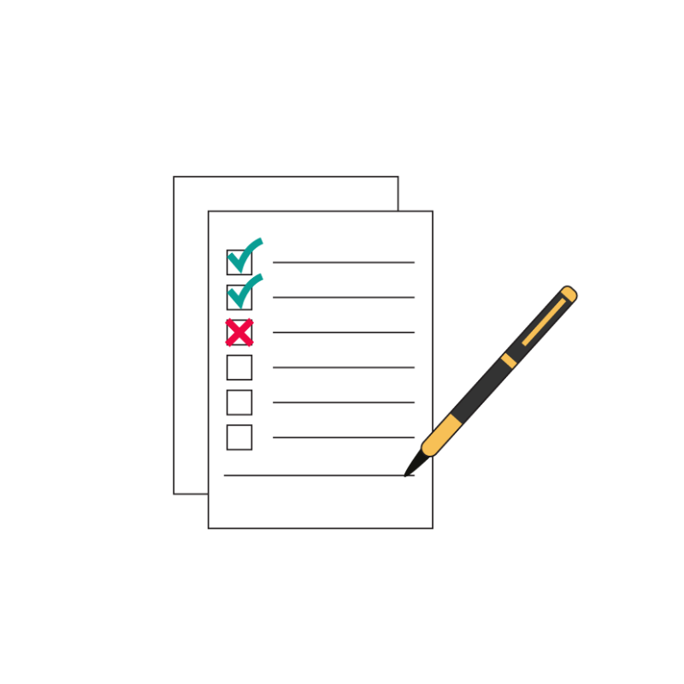
تقييم نهاية الوحدة
Notes:
تقييم نهاية الوحدة.

Slide 46
التقييم
    من الأفضل تجنب جمع عينة لاختبار الكوليرا بعد العلاج بالمضادات الحيوية وقد يؤثر ذلك على جودة العينة:
    صحيح أم خطأ
    يمكن جمع عينات البراز من أواني الفراش التي تحتوي على آثار مطهر:
    صحيح أم خطأ
    لا ينبغي اختبار عينة براز غير محفوظة في كوب لجمع البراز عن طريق الزراعة في المختبر بعد …………. من جمعها:
    أ. 24 ساعة ب. 7 أيام ج. ساعتين د. يومين
    يجب نقل مسحات كاري بلير عند درجة حرارة 4 درجة مئوية:
    صحيح أم خطأ
    إذا تم استخدام أكياس الثلج أثناء النقل، فلا يجب وضعها على اتصال مباشر بالعينة:
    صحيح أم خطأ
46/2
Notes:
التقييم:
من الأفضل تجنب جمع عينة لاختبار الكوليرا بعد العلاج بالمضادات الحيوية وقد يؤثر ذلك على جودة العينة: صح أم خطأ.
يمكن جمع عينات البراز من أوعية تحتوي على آثار من المطهر: صح أم خطأ.
لا ينبغي اختبار عينة براز غير محفوظة في كوب جمع البراز بواسطة الزراعة في المختبر بعد …………. من الجمع: أ. 24 ساعة ب. 7 أيام ج. ساعتان د. يومان.
يجب نقل مسحات كاري بلير عند 4 درجات مئوية: صح أم خطأ.
إذا تم استخدام أكياس الثلج أثناء النقل، فلا ينبغي وضعها في اتصال مباشر مع العينة: صح أم خطأ.

Slide 47
إجابات التقييم
    من الأفضل تجنب جمع عينة لاختبار الكوليرا بعد العلاج بالمضادات الحيوية وقد يؤثر ذلك على جودة العينة:
    صحيح ولكن يمكن جمع العينة، وتسجيل المضادات الحيوية في نموذج الإحالة، وللتذكير ارجع إلى الشريحة 7
    يمكن جمع عينات البراز من أواني الفراش التي تحتوي على آثار مطهر:
    خطأ، المطهر يقتل البكتيريا وسيؤدي إلى عينات سيئة، وللتذكير ارجع إلى الشريحة 11
    لا ينبغي اختبار عينة براز غير محفوظة في كوب لجمع البراز عن طريق الزراعة في المختبر بعد …………. من جمعها:
    ج. ساعتين، وللتذكير ارجع إلى الشريحة 25
    يجب نقل مسحات كاري بلير عند درجة حرارة 4 درجة مئوية:
    خطأ، تبريد العينات يمكن أن يضر العينة ويعطي نتائج اختبار غير صحيحة، وللتذكير ارجع إلى الشريحة 24
    إذا تم استخدام أكياس الثلج أثناء النقل، فلا يجب وضعها على اتصال مباشر بالعينة:
    صحيح، وللتذكير ارجع إلى الشريحة 37
47/2
Notes:
إجابات التقييم:
من الأفضل تجنب جمع عينة لاختبار الكوليرا بعد العلاج بالمضادات الحيوية وقد يؤثر ذلك على جودة العينة: صح ولكن يمكن جمع العينة وتسجيل المضادات الحيوية في نموذج الإحالة لتجديد ذاكرتك اذهب إلى الشريحة 7.
يمكن جمع عينات البراز من أوعية تحتوي على آثار من المطهر: خطأ المطهر يقتل البكتيريا وسيؤدي إلى عينات سيئة لتجديد ذاكرتك اذهب إلى الشريحة 11.
لا ينبغي اختبار عينة براز غير محفوظة في كوب جمع البراز بواسطة الزراعة في المختبر بعد …………. من الجمع: ج. ساعتان لتجديد ذاكرتك اذهب إلى الشريحة 25.
يجب نقل مسحات كاري بلير عند 4 درجات مئوية: خطأ تبريد العينات يمكن أن يضر العينة ويعطي نتائج اختبار غير صحيحة لتجديد ذاكرتك اذهب إلى الشريحة 24.
إذا تم استخدام أكياس الثلج أثناء النقل، فلا ينبغي وضعها في اتصال مباشر مع العينة: صح لتجديد ذاكرتك اذهب إلى الشريحة 37.

